Slide 1
ミクロ経済学入門
ミクロ経済学とは何か
ミクロ経済学とマクロ経済学
部分均衡分析と一般均衡分析
ミクロ経済学の方法論的特徴
応用分野
ミクロ経済学の基礎概念
需要曲線，供給曲線
市場均衡，消費者余剰・生産者余剰
価格メカニズムの役割

Slide 2
ミクロ経済学とは何か
マクロ経済学
経済全体の動きを大まかに捉える
簡単な連立方程式体系 （IS-LM分析など）
家計や企業：「合理的な意思決定」を仮定しない場合が多い
アド・ホックな行動方程式
消費や貯蓄の決定（ケインズ型消費関数）
労働供給の決定，投資の決定
マクロ経済学における学派の対立
ケインズ経済学
市場は必ずしも理想的に機能しないことを前提にモデル化（従来の古典派経済学と違う想定）
古典派
市場の自動調整機能を重視

Slide 3
ミクロ経済学とは何か(2)
ミクロ経済学の分析対象
家計や企業などの個々の経済主体の意思決定
市場メカニズム
市場の失敗 → 政府の役割
競争的でない市場に対する規制のあり方
方法論的特徴
個々の経済主体の「合理的選択」を前提にモデル化
部分均衡分析と一般均衡分析

Slide 4
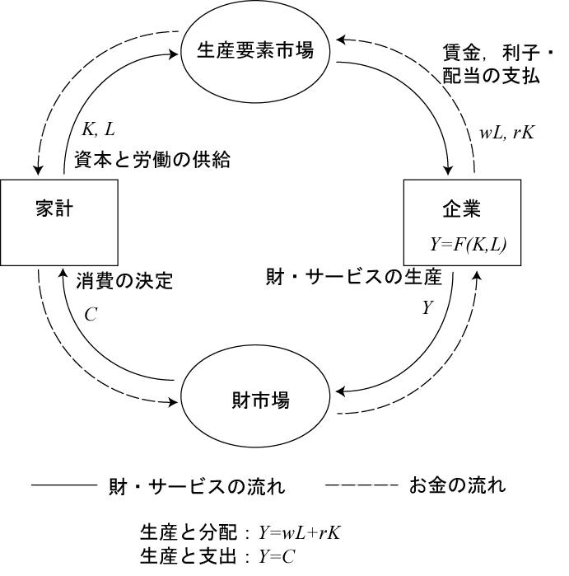

Slide 5
部分均衡分析と一般均衡分析
部分均衡分析(Partial Equilibrium Analysis)
特定の市場を取り上げて分析
需要曲線，供給曲線
他の市場との相互依存関係は無視（一定と仮定）
特定の市場の財の価格，数量がどう決定されるか
一般均衡分析(General Equilibrium Analysis)
個別の市場の相互依存関係を連立方程式モデルとして把握
応用一般均衡分析
コンピュータで数値解を求める
モデル化は難しい
部分的なエラーは全体に波及

Slide 6
ミクロ経済学の方法論的特徴
個々の経済主体の行動
「合理的」行動
与えられた制約のもとで，各自の利益（効用，利潤）を最大にするように行動するという仮定
心理学や社会学との大きな相違
非合理な行動は多様
方法論的個人主義
数学的なモデルに基づく
関数，条件付最大化
行動経済学
合理的行動の前提の見直し

Slide 7
ミクロ経済学の応用分野
国際貿易，財政学・公共経済学
金融論・ファイナンス・金融工学
産業組織論
ゲームの理論
開発経済学
------------------------------------------------
政治学 ---公共選択の理論，社会的選択
歴史 ---数量経済史，公共経済学の応用
結婚や出産，家庭内生産 ----社会学の分野？
法と経済学，経済地理学，環境問題

Slide 8
ミクロ経済学の基礎概念
需要曲線，供給曲線
市場均衡
限界便益(marginal benefit)
限界費用(marginal cost)
消費者余剰(consumer’s surplus)
生産者余剰(producer’s surplus）
価格メカニズムの機能

Slide 9
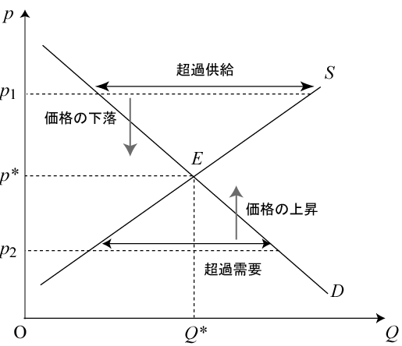
部分均衡分析→P7 需要曲線，供給曲線，市場均衡
市場均衡
E点が実現すると，外部から力が働かない限り，E点に留まり続ける
（注意）他の財の価格は一定のもとでので分析

Slide 10
需要曲線，供給曲線の背後にある意思決定
生産物市場
需要曲線→家計（消費者）の意思決定
市場で決まった価格をみて，予算の制約のもとで買うか買わないか（他の財を買う）の選択
他の財の価格との比較であることに注意
供給曲線→企業（生産者）の意思決定
市場で決まった価格をみて，その財を生産することが利益になるかどうかを判断
生産要素市場
需要曲線→企業（雇用主）
供給曲線→家計

Slide 11
価格メカニズムの機能→P9
市場による資源配分
個々の経済主体（消費者，企業）はそれぞればらばらに意思決定
基本的には個々の利益の追求
しかし，全体としてはうまく機能
神のみえざる手（Adam Smith)
中央計画経済の失敗（ソ連）

Slide 12
価格メカニズムの役割(2)
私的利益の追求
消費者の望む財を供給することが生産者の利益につながる
同じ品質の財を安く生産できれば，それは生産者の利益につながる（効率的な生産方法の追求）
消費者は同じ品質なら安い財を購入（資源の節約）
私的利益の追求が社会全体の利益を損ねる場合も存在→ 公害など（市場の失敗）

Slide 13
価格メカニズムの役割(3)
goods
bads
A
B
A
B
支払い
補償
相手（B)に対してよい影響をもたらす活動を行うと自分（A)の利益になる
相手（B)に対して悪い影響を与える活動を抑制するインセンティヴが存在する（補償支払いの存在=自分（A)にとっての費用）

Slide 14
市場の失敗 （外部性）
goods
bads
A
B
A
B
支払い
補償
相手に対してよい影響をもたらす活動を行うインセンティヴが存在しない（それに対する報酬が存在しないため） 科学技術の発明，発見など
相手に対して悪い影響を与える活動を抑制するインセンティヴが存在しない（補償支払いが存在しない=自分の費用にならない） 公害など

Slide 15
価格の役割
情報の伝達 →財の希少性の情報
希少資源の価格は高騰，常に伝達
資源の利用者の選別
緊急度の高い消費者に優先的に割り当てる
効率的でない生産者を駆逐
インセンティヴの提供
消費者の嗜好の調査
希少資源の使用をなるべく節約
発明・発見，努力，貢献に応じた報酬
職業選択，訓練（人的資本投資）

Slide 16
価格の役割(2)
価格に反映されているもの
消費者の限界便益(marginal benefit)
消費者の嗜好
緊急度
生産の際の限界費用(marginal cost)
生産に使用した資源の希少性
他の財の価格と比較した限界便益，限界費用であることに注意

Slide 17
価格メカニズムを使用しない場合の 非効率性
医療サービス
浪費される待ち時間
裁判の傍聴
行列による割り当て（時間の機会費用の安い人に有利）
計画経済の失敗
日常品の慢性的不足，ヤミ市場，機械的なノルマによる品質に対する考慮の不足
共有地の悲劇

Slide 18
市場均衡の望ましさ
通常の場合（市場の失敗が存在しない場合），市場均衡が望ましい性質を持つ
部分均衡分析の枠組みでの説明
市場均衡で社会的余剰が最大化される
社会的余剰=消費者余剰＋生産者余剰
消費者余剰
生産者余剰

Slide 19
需要曲線と限界便益
p
需要曲線の高さは，財の追加的1単位がもたらす便益（限界便益=追加的1単位に対して買っても良いと思う最大限の価格）に等しい
p₁
p₂
p₃
p₄
6単位の消費の総便益=p1+p2+p3+p4+p5+p6
p₅
p₆
1
2
3
4
5
6
Q

Slide 20
消費者余剰(1)
p
市場価格がp4→消費者は4単位の財を購入
総便益= p1+p2+p3+p4
購入費用=p4*4
p₁
p₂
p₃
消費者余剰=総便益－購入費用
p₄
p₅
p₆
1
2
3
4
5
6
Q

Slide 21
消費者余剰(2)
p
CS 消費者余剰 Consumers’ Surplus
p₀
Q₀
Q

Slide 22
供給曲線と限界費用
p
最初の1単位の生産にp1円の費用
生産者が売っても良いと思う最低限の価格はp1円
2単位目の生産にp2円の費用
生産者が売っても良いと思う最低限の価格はp2円
供給曲線の高さは限界費用=追加的1単位について，売っても良いと思う最低限の価格
限界費用：生産物を追加的1単位に生産するとき，その追加的1単位の生産にかかる費用
p₆
p₅
p₄
p₃
p₂
p₁
1
2
3
4
5
6
Q

Slide 23
供給曲線と限界費用(2)
生産者が追加的1単位を供給するのは，それが利益になるから
追加的収入(p) ≧ 追加的費用(限界費用）
生産者が追加的1単位について売っても良いと思う最低限の価格は限界費用に等しい
供給曲線の高さは，限界費用を表す
限界費用： 財を1単位追加的に生産する場合にかかる費用 （財の追加的1単位の生産に伴う費用の増分）

Slide 24
限界費用と総（可変）費用
p
4単位の財を供給する場合の総（可変）費用=p1+p2+p3+p4
p₆
p₅
p₄
p₃
生産者余剰
=収入－総可変費用
p₂
p₁
利潤とほぼ等しい概念
1
2
3
4
5
6
Q

Slide 25
生産者余剰
p
PS 生産者余剰
Producers’ Surplus
S
p₀
Q
Q₀

Slide 26
社会的余剰（総余剰）
p
S
CS
p₀
PS
D
Q₀
Q

Slide 27
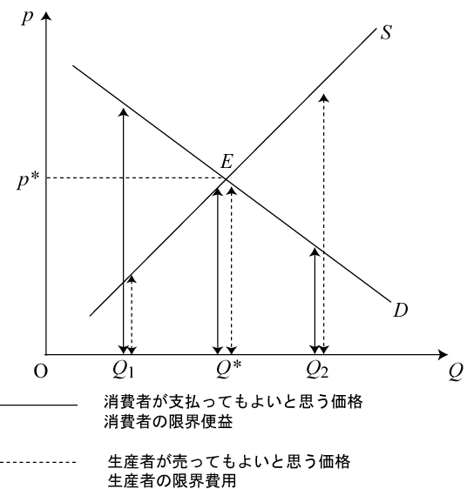
社会的余剰の最大化

Slide 28
市場均衡の性質
社会的余剰が最大になる
消費者余剰： 消費者側の利益
生産者余剰： 生産者側の利益
社会的余剰： その財を生産して消費することから発生する社会全体の利益
市場均衡は社会的余剰を最大にするという意味で望ましい

Slide 29
留意点
市場の失敗が存在する場合には社会的余剰は最大にならない
消費者余剰：異なる消費者（所得の違い，嗜好の違い）の限界便益を合計
所得分配の状況を無視している
高所得者がある財に対して支払っていいと思う価格（限界便益）と低所得者が同じ財に対して支払っていいと思う価格 →これを単純に足して良いか?

Slide 30
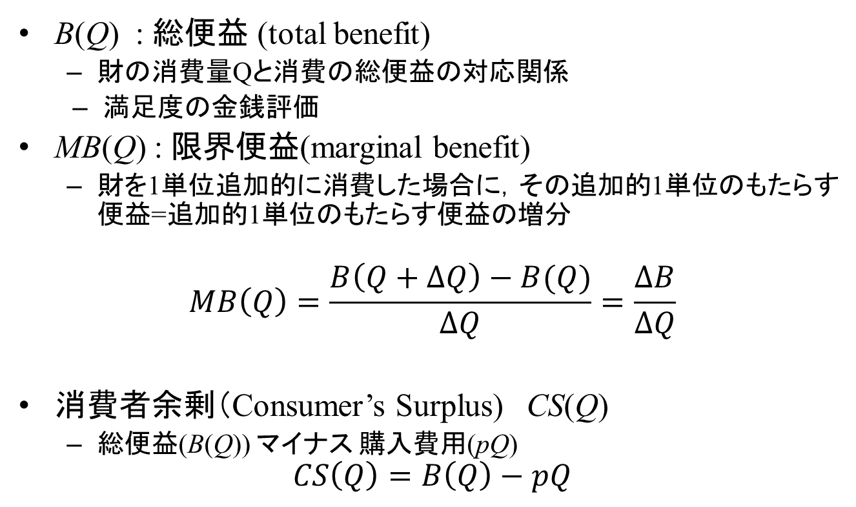
消費者余剰・総便益・限界便益 数学的な説明
B(Q) : 総便益 (total benefit)
財の消費量Qと消費の総便益の対応関係
満足度の金銭評価
MB(Q) : 限界便益(marginal benefit)
財を1単位追加的に消費した場合に，その追加的1単位のもたらす便益=追加的1単位のもたらす便益の増分
$$MB\left(Q\right)=\frac{B\left(Q+ΔQ\right)−B(Q)}{ΔQ}=\frac{ΔB}{ΔQ}$$
消費者余剰（Consumer’s Surplus) CS(Q)
総便益(B(Q)) マイナス 購入費用(pQ)
$$CS\left(Q\right)=B\left(Q\right)−pQ$$

Slide 31
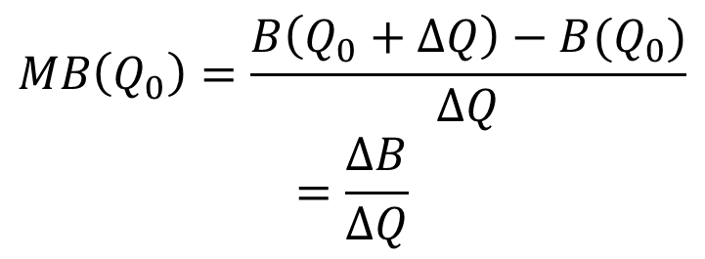
需要曲線と限界便益，総便益
p
B(Q₀)
$$MB\left(Q_{0}\right)=\frac{B\left(Q_{0}+ΔQ\right)−B(Q_{0})}{ΔQ}$$
$$=\frac{ΔB}{ΔQ}$$
限界便益を足し合わせていくと総便益
ΔQ
D
Q
Q₀

Slide 32
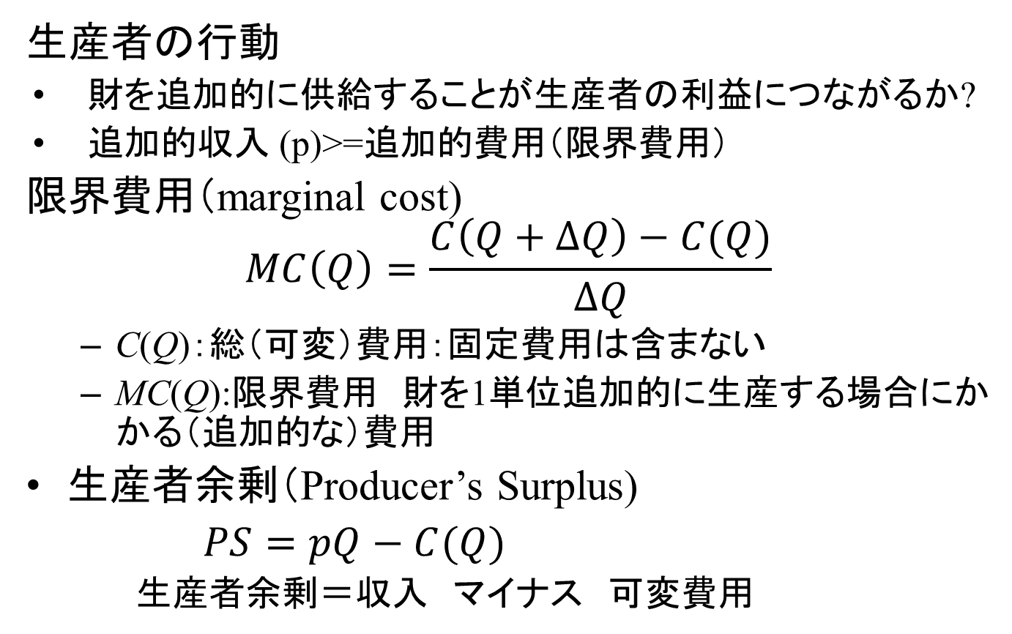
生産者余剰，限界費用 数学的な説明
生産者の行動
財を追加的に供給することが生産者の利益につながるか?
追加的収入 (p)>=追加的費用（限界費用）
限界費用（marginal cost)
$$MC\left(Q\right)=\frac{C\left(Q+∆Q\right)−C(Q)}{∆Q}$$
C(Q)：総（可変）費用：固定費用は含まない
MC(Q):限界費用 財を1単位追加的に生産する場合にかかる（追加的な）費用
生産者余剰（Producer’s Surplus)
$PS=pQ−C(Q)$
生産者余剰＝収入 マイナス 可変費用

Slide 33
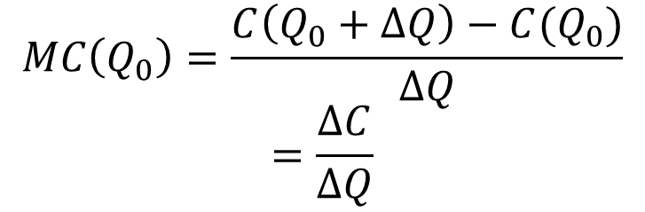
供給曲線と限界費用
p
C(Q₀): 総（可変）費用
S
$$MC\left(Q_{0}\right)=\frac{C\left(Q_{0}+∆Q\right)−C(Q_{0})}{∆Q}$$
$$=\frac{ΔC}{ΔQ}$$
限界費用を足し合わせていくと（積分すると）総可変費用
Q₀
Q
ΔQ

Slide 34
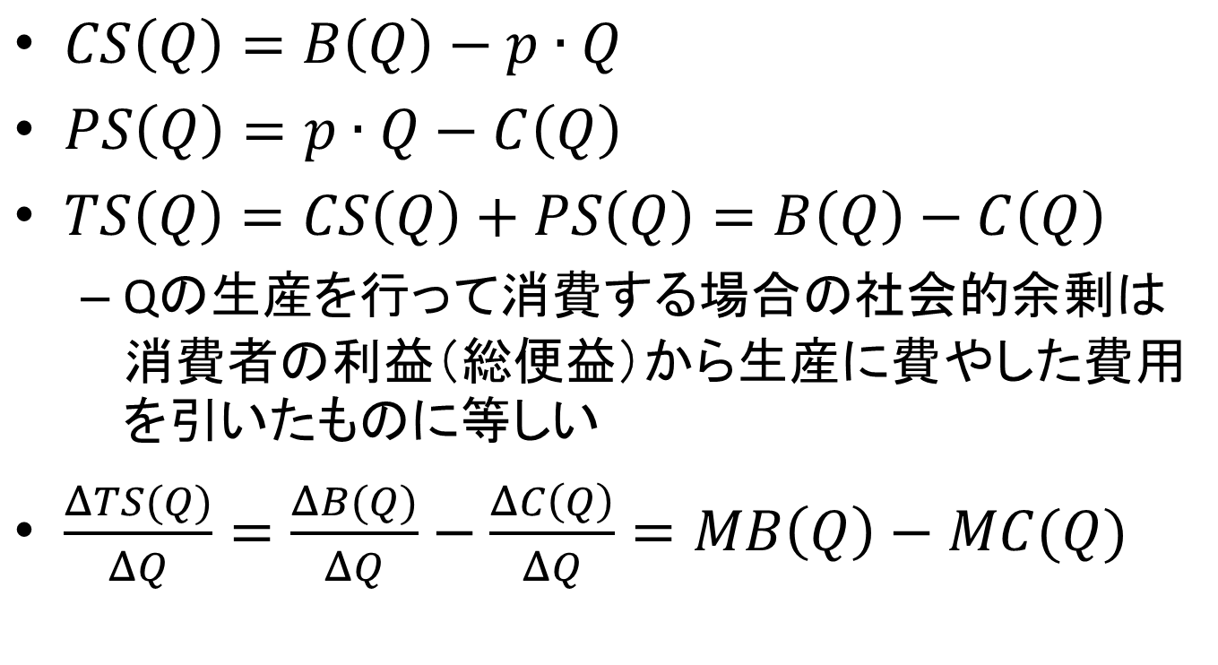
消費者余剰，生産者余剰，社会的余剰
$CS\left(Q\right)=B\left(Q\right)−p∙Q$
$PS\left(Q\right)=p∙Q−C\left(Q\right)$
$TS\left(Q\right)=CS\left(Q\right)+PS\left(Q\right)=B\left(Q\right)−C\left(Q\right)$
Qの生産を行って消費する場合の社会的余剰は消費者の利益（総便益）から生産に費やした費用を引いたものに等しい
$\frac{ΔTS(Q)}{ΔQ}=\frac{ΔB(Q)}{ΔQ}−\frac{ΔC\left(Q\right)}{ΔQ}=MB\left(Q\right)−MC(Q)$

Slide 35
社会的余剰の最大化
p
MB=MC
MB>MC
S
E
MB<MC
D
Q
Q₁
Q₀
Q₂

Slide 36
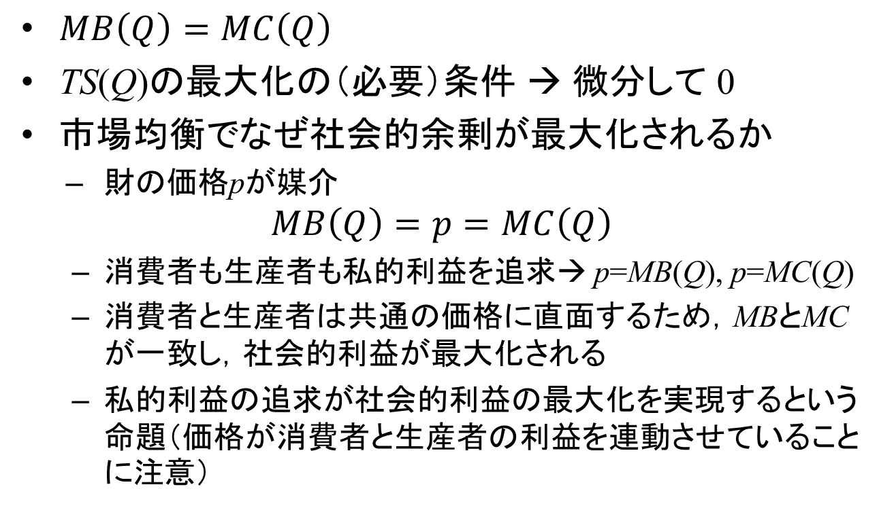
社会的余剰の最大化(2)
$MB\left(Q\right)=MC\left(Q\right)$
TS(Q)の最大化の（必要）条件 → 微分して 0
市場均衡でなぜ社会的余剰が最大化されるか
財の価格pが媒介
$$MB\left(Q\right)=p=MC\left(Q\right)$$
消費者も生産者も私的利益を追求→ p=MB(Q), p=MC(Q)
消費者と生産者は共通の価格に直面するため，MBとMCが一致し，社会的利益が最大化される
私的利益の追求が社会的利益の最大化を実現するという命題（価格が消費者と生産者の利益を連動させていることに注意）

